Slide 1
Шляхи інфікування та заходи захисту

Slide 2
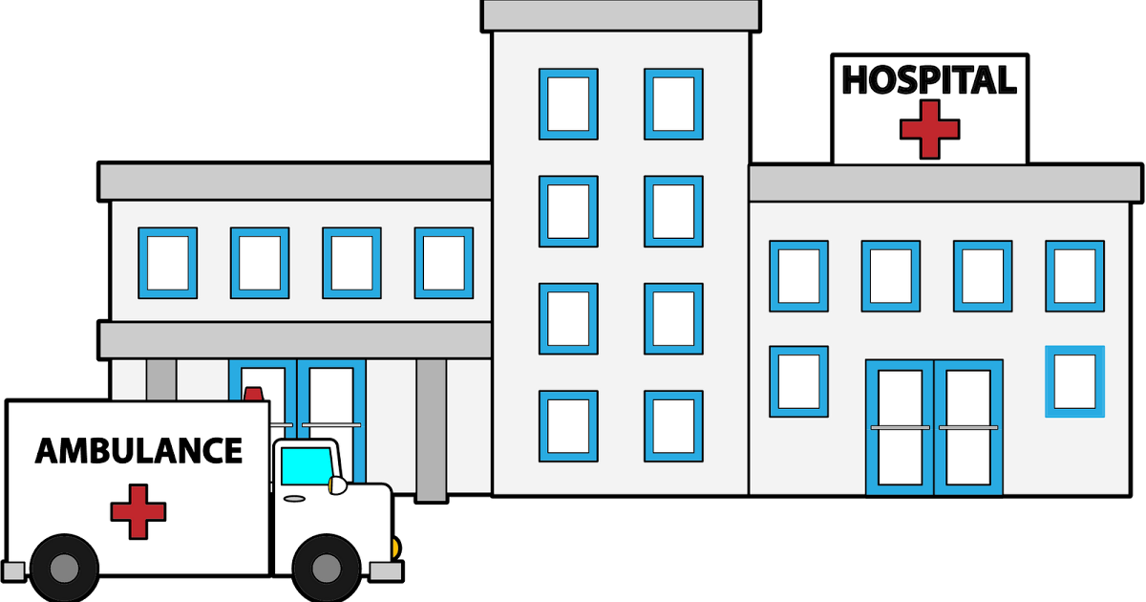
Ланцюжок передавання збудника
Механізм передавання
Сприйнятливий організм
Джерело

Slide 3
Шляхи інфікування
Контактний
Крапельний
Аерогенний

Slide 4
Стандартні заходи захисту
1) гігієна рук
2) використання рукавичок
3) використання ХЗІА
4) респіраторна гігієна і гігієна кашлю, використання масок
5) використання захисних окулярів або щитків
6) безпека при виконанні ін’єкцій
7) використання чистого і безпечного обладнання
та інструментарію
8) безпечне поводження з відходами
9) очищення приміщень
10) використання чистої і безпечної білизни

Slide 5
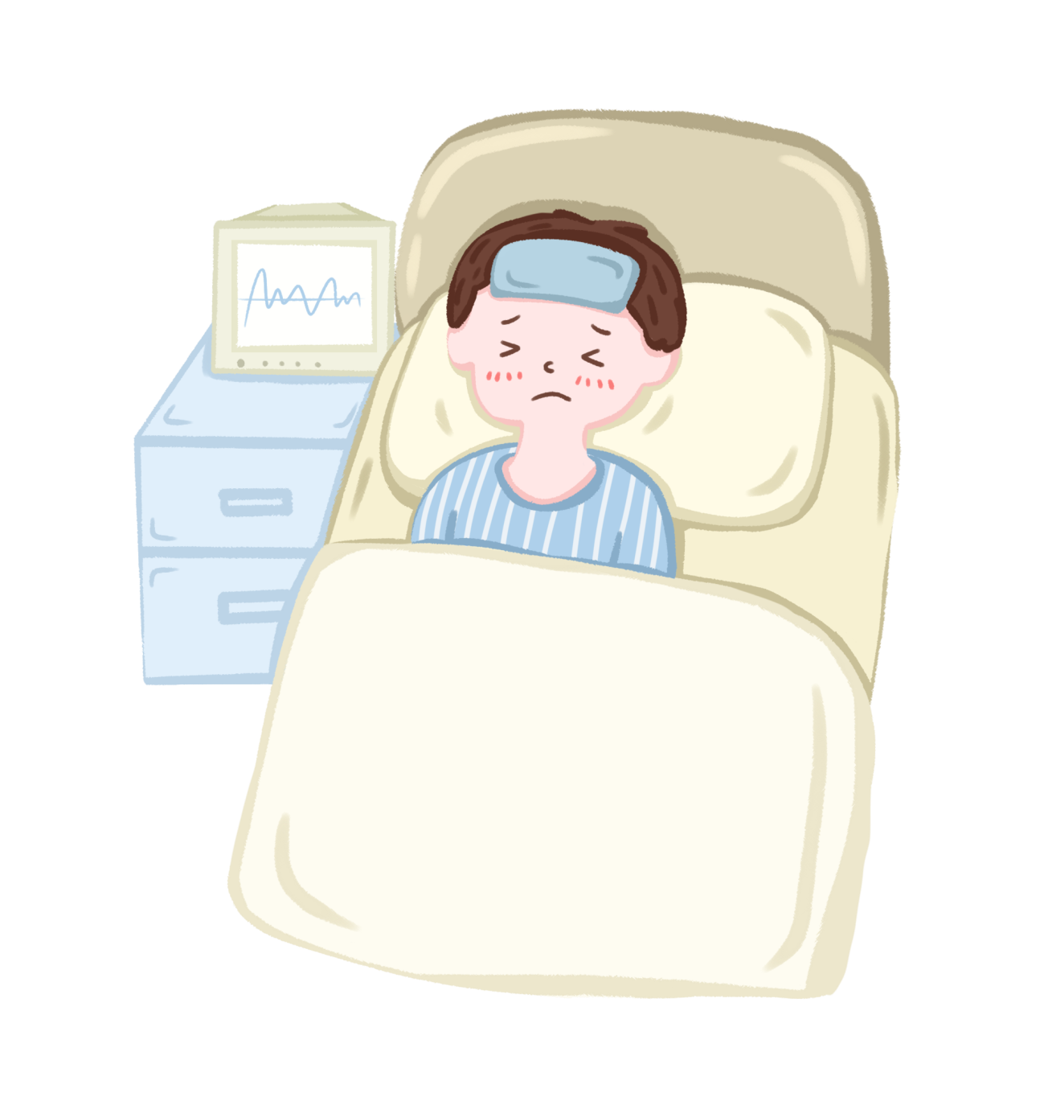
Стандартні заходи захисту

Slide 6
Заходи захисту, засновані на недопущенні інфікування
1
Контактні заходи
ЗІЗ: Застосування медичних рукавичок та ХЗІА
Мінімізувати переміщенні
Накривати контаміновані ділянки
Використовувати індивідуальне обладнання
Ретельно обробляти спільне обладнання
При дотримання СЗЗ робити акцент на гігієні рук
Високий пріоритет очищення та дезінфекції
В амбулаторних умовах: дезінфекція поверхонь, до яких часто торкаються перед прийомом наступного пацієнта.

Slide 7
Заходи захисту, засновані на недопущенні інфікування
2
Крапельні заходи
ЗІЗ: Застосування маски, захисних окулярів або щитка медичними працівниками в зоні пацієнта
Контроль джерела:
- Пацієнт має надягати маску
- Пацієнт має дотримуватись респіраторної гігієни та етикету кашлю
- Пацієнт має бути відокремлений від інших
Мінімізувати переміщення
В амбулаторних умовах: скринінг та відокремлення від інших пацієнтів

Slide 8
Заходи захисту, засновані на недопущенні інфікування
3
Аерогенні заходи
ЗІЗ: Респіратор класу захисту не нижче FFP2
Навчання щодо використання респіратора
Проведення фіт-тесту
Планова вакцинація працівників ЗОЗ
Контроль джерела:
Пацієнт має розташовуватись в ПІПАІ
Пацієнт має надягати маску
Пацієнт має дотримуватись респіраторної гігієни та етикету кашлю
В амбулаторних умовах: скринінг та відокремлення від інших пацієнтів

Slide 9
Задача 1
М/с заходить до палати , потім надягає та
. Допомагає хворому поїсти, після чого виконує наступні дії: , .
Далі вона та приступає до зняття сечового катетера. Після того, як процедура завершена, м/с ,
, .
обробляє руки
ХЗІА
надягає рукавички
знімає рукавички
обробляє руки
надягає рукавички
знімає рукавички
знімає ХЗІА
обробляє руки

Slide 10
Задача 2
М/с заходить в палату, виконує , після чого ,
та підходить до пацієнта і робить в/м ін’єкцію, . Потім вона допомагає пацієнту піднятись та сісти у візок. Перед виходом з палати м/с пропонує пацієнту обов’язково перед тим, як вийти з палати.
обробку рук
надягає маску
надягає окуляри
пропустити дію
обробляє руки
пропустити дію
надягти маску маску

Slide 11
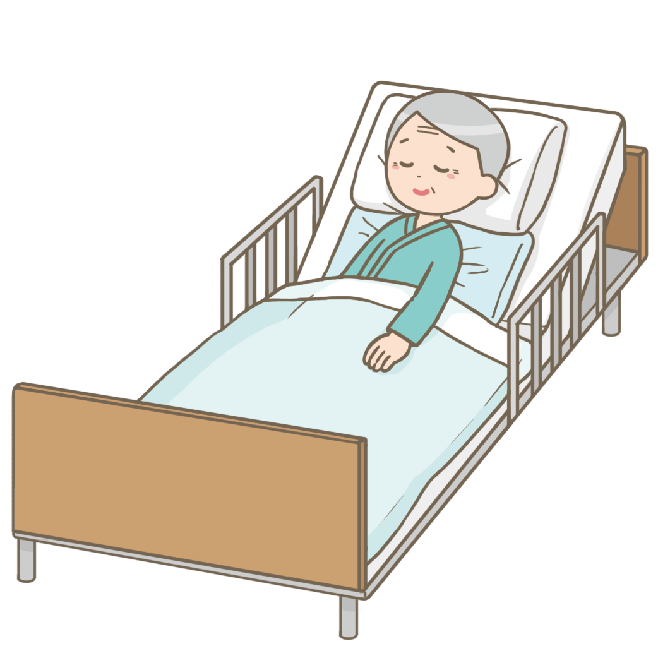
Заходи захисту, засновані на недопущенні інфікування
Коли розпочинати?
Скринінг
Контроль джерела
Зони ризику
Маркування
Когортація
Коли завершувати?

Slide 12
ДЯКУЮ ЗА УВАГУ!

